Slide 1
Föräldramöte Visby IBK 2012
2019-09-22

Slide 2
Vart är vi på väg?

Slide 3
10 Poäng
”- Vi startar vår resa i riktning nordost från residensstad där tätorten har storleken 1369 hektar. Staden har sitt ursprung som en hednisk offerplats. 1361 är tal som ligger nära till hands.
Målet för vår resa är en plats där kust finns i både norr och söder. Platsen förenar vår tro på barnen.”

Slide 4
5 Poäng
”- Resmålet har ett djup av svensk elit. Målet för vår resa har en förtrolig plats i allas våra skolavslutningar. ”
Notes:
LÄRbro
10poäng: Vi startar vår resa i riktning nordöst från residensstad där tätorten har storleken 1369 hektar. i Staden har sitt ursprung som en hednisk offerplats. 1361 är tal som ligger nära till hands. Målet för vår resa är en plats där kust finns i både norr och söder. Platsen förenar vår tro på barnen.
5poäng: Resmålet har ett djup av svensk elit. Målet för vår resa har en förtrolig plats i allas våra skolavslutningar.
2poäng: Vår destination är beläget ca 4mil från allas vår Hansestad. Ambitionen är att varje träning skall vara ett LÄRande och nu är vi snart framme vid vårt resmål.

Slide 5
2 Poäng
”- Vår destination är beläget ca 4mil från allas vår Hansestad. Ambitionen är att varje träning skall vara ett LÄRande och nu är vi snart framme vid vårt resmål.”
Notes:
LÄRbro
10poäng: Vi startar vår resa i riktning nordöst från residensstad där tätorten har storleken 1369 hektar. i Staden har sitt ursprung som en hednisk offerplats. 1361 är tal som ligger nära till hands. Målet för vår resa är en plats där kust finns i både norr och söder. Platsen förenar vår tro på barnen.
5poäng: Resmålet har ett djup av svensk elit. Målet för vår resa har en förtrolig plats i allas våra skolavslutningar.
2poäng: Vår destination är beläget ca 4mil från allas vår Hansestad. Ambitionen är att varje träning skall vara ett LÄRande och nu är vi snart framme vid vårt resmål.

Slide 6
Vårt resmål:
”LÄRbro”

Slide 7
” Vi frågar oss – Vart är vi på väg?”

Slide 8
10 Poäng
”- Vår nästa resa startar i BirgerJarl-stad. Resan startar i sydlig riktning mot stad på plats 19. Gröna löv är något som symboliserar vårt resmål. En exempellös gummiresa kan man också ana i horisonten.”

Slide 9
5 Poäng
”- Förmåga att sortera är väldigt viktigt när man spelar innebandy och detta gäller i allra högsta grad vår stad. GES hade fel men inte lika mycket fel som man hade haft om inte person från vår destination hade varit sista utpost.”
Notes:
LÄRbro
10poäng: Vi startar vår resa i riktning nordöst från residensstad där tätorten har storleken 1369 hektar. i Staden har sitt ursprung som en hednisk offerplats. 1361 är tal som ligger nära till hands. Målet för vår resa är en plats där kust finns i både norr och söder. Platsen förenar vår tro på barnen.
5poäng: Resmålet har ett djup av svensk elit. Målet för vår resa har en förtrolig plats i allas våra skolavslutningar.
2poäng: Vår destination är beläget ca 4mil från allas vår Hansestad. Ambitionen är att varje träning skall vara ett LÄRande och nu är vi snart framme vid vårt resmål.

Slide 10
2 Poäng
”- Nu närmar vi oss vår slutdestination. Staden stoltserar som residensstad i Kronobergslän och är en plats som symboliserar våra barns förmåga att kunna VÄXa.”
Notes:
LÄRbro
10poäng: Vi startar vår resa i riktning nordöst från residensstad där tätorten har storleken 1369 hektar. i Staden har sitt ursprung som en hednisk offerplats. 1361 är tal som ligger nära till hands. Målet för vår resa är en plats där kust finns i både norr och söder. Platsen förenar vår tro på barnen.
5poäng: Resmålet har ett djup av svensk elit. Målet för vår resa har en förtrolig plats i allas våra skolavslutningar.
2poäng: Vår destination är beläget ca 4mil från allas vår Hansestad. Ambitionen är att varje träning skall vara ett LÄRande och nu är vi snart framme vid vårt resmål.

Slide 11
Vårt resmål:
”VÄXjö”

Slide 12
” Vi frågar oss – Vart är vi på väg?”

Slide 13
10 Poäng
”- Vår resa fortsätter från VÄXjö vidare nordöst mot liten ort med ett svårslaget rekord. Måhända gör tillVÄXten att det snart är passé men kanske kan våra barn LÄRa oss att undvika.

Slide 14
5 Poäng
”- Vår destination är en het destination med hög fart och hög oktan. Riktning och avslut är precis som i innebandy av yttersta vikt. .”
Notes:
LÄRbro
10poäng: Vi startar vår resa i riktning nordöst från residensstad där tätorten har storleken 1369 hektar. i Staden har sitt ursprung som en hednisk offerplats. 1361 är tal som ligger nära till hands. Målet för vår resa är en plats där kust finns i både norr och söder. Platsen förenar vår tro på barnen.
5poäng: Resmålet har ett djup av svensk elit. Målet för vår resa har en förtrolig plats i allas våra skolavslutningar.
2poäng: Vår destination är beläget ca 4mil från allas vår Hansestad. Ambitionen är att varje träning skall vara ett LÄRande och nu är vi snart framme vid vårt resmål.

Slide 15
2 Poäng
”- Nu är vi snart framme vid vårt resmål där speedway laget Dackarna huserar och där +38grader fortfarande råder. Vårt resmål går lätt att härleda till ”hänga kassar” ”sätta den i krysset” ”göra en balja”.”
Notes:
LÄRbro
10poäng: Vi startar vår resa i riktning nordöst från residensstad där tätorten har storleken 1369 hektar. i Staden har sitt ursprung som en hednisk offerplats. 1361 är tal som ligger nära till hands. Målet för vår resa är en plats där kust finns i både norr och söder. Platsen förenar vår tro på barnen.
5poäng: Resmålet har ett djup av svensk elit. Målet för vår resa har en förtrolig plats i allas våra skolavslutningar.
2poäng: Vår destination är beläget ca 4mil från allas vår Hansestad. Ambitionen är att varje träning skall vara ett LÄRande och nu är vi snart framme vid vårt resmål.

Slide 16
Vårt resmål:
”MÅLilla”

Slide 17
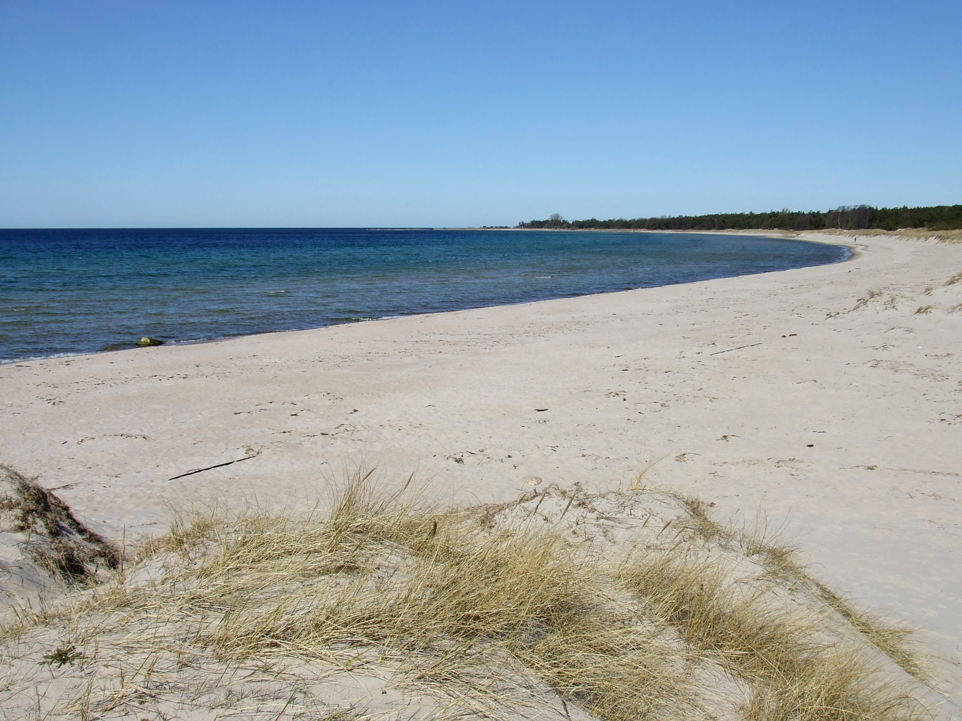
GOTLANDS SCHYSSTASTE LAG
LÄRbro
VÄXjö
MÅLilla
Det här fotot av Okänd författare licensieras enligt CC BY-SA

Slide 18
Tränare
Albert Appelqvist
Hugo Eliasson
Fredrik Reinholz
Jan Söderberg
Sakarias Ronquist
Peter Dahlgren
Extra resurser
Carl-Oskar Sjöström
Johan Ehrin

Slide 19
Agenda
Träningsfilosofi
IBK
Matcher
Föräldrar
Träningar
Övriga frågor

Slide 20
Agenda
Vår träningsfilosofi
IBK
Kommunikation & kontaktuppgifter – laget.se
Ekonomi
Arrangemang
Resurser
Faddrar
Träningsoverall
Knatteligan
Föräldrar
Träningar
Övriga frågor

